Slide 1
VPKI 서버 개발 계획서

Slide 2
날짜 | 내용 | 비고
2024.11.06 | VPKI 서버 개발 계획서 v0.1
2024.11.12 | MacAddress 서버 <-> VPKI 서버 소켓 통신 추가
참고 문서
-커넥티드카 인증서비스(vPKI) API 정의서_v2.1.pdf
-PnC_vPKI_Process_20230516.pdf

Slide 3
VPKI 서버 개발 예상 일정
 | ~24/11/15 | ~24/11/22 | ~24/11/29 | ~24/12/06 | ~24/12/13 | ~24/12/20 | ~24/12/27
VPKI.WebAPI | 개발 |  | 개발(테스트)&최적화
VPKI.Client |  | 개발 |  | 개발(테스트)&최적화
VPKI.DB | 설계&구축 |  | 테스트&최적화/DB튜닝
OEM PKI Test |  |  | OEM PKI 서버 통신&기능 테스트
- OEM PKI서버와 통신,기능 테스트는 11월25일부터 가능
- OEM PKI서버 인증 및 접속 가능 일정 확인 필요

Slide 4
VPKI 서버 구성 Case1
CMS 검사장비 1
PC
DB
(SqlServer)
…
CMS 검사장비 n
HTTP REST
OEM PKI
HTTP REST
IIS or Docker
VPKI API Server
웹브라우저
(Client)
VPKI Client Server
-CMS 검사장비와 VPKI서버간 HTTP REST 통신
-VPKI서버와 OEM PKI 서버간 HTTP REST 통신
-PnC_vPKI_Process 문서 참고
-검사장비&VPKI Client는 DB에 접근 불가능

Slide 5
VPKI 서버 구성 Case2
CMS 검사장비 1
PC
DB
(SqlServer)
…
TCP/IP
Socket
Mac Address 서버
CMS 검사장비 n
OEM PKI
HTTP REST
HTTP REST
IIS or Docker
(Socket)
VPKI API Server
웹브라우저
(Client)
VPKI Client Server
-CMS 검사장비와 Mac Address서버간 Socket통신
-Mac Address서버와 VPKI서버간 HTTP REST 통신
-VPKI서버와 OEM PKI 서버간 HTTP REST 통신
-PnC_vPKI_Process 문서 참고
-검사장비&VPKI Client는 DB에 접근 불가능

Slide 6
VPKI API Server
- 공유받은 문서 기반으로 개발 (기능 및 메소드명, 데이터 등)
- .net WebAPI 템플릿(REAT API)으로 개발 (웹서버)
- .net8 SDK로 개발
- 웹서버로 운영 (IIS or Docker)
- 원활한 테스트 가능하도록 개발, 디버깅 단계에서 Swagger 기능 제공
- DB(SqlServer)에 결과, 로그등 데이터 저장,관리 (EFCore 사용)

Slide 7
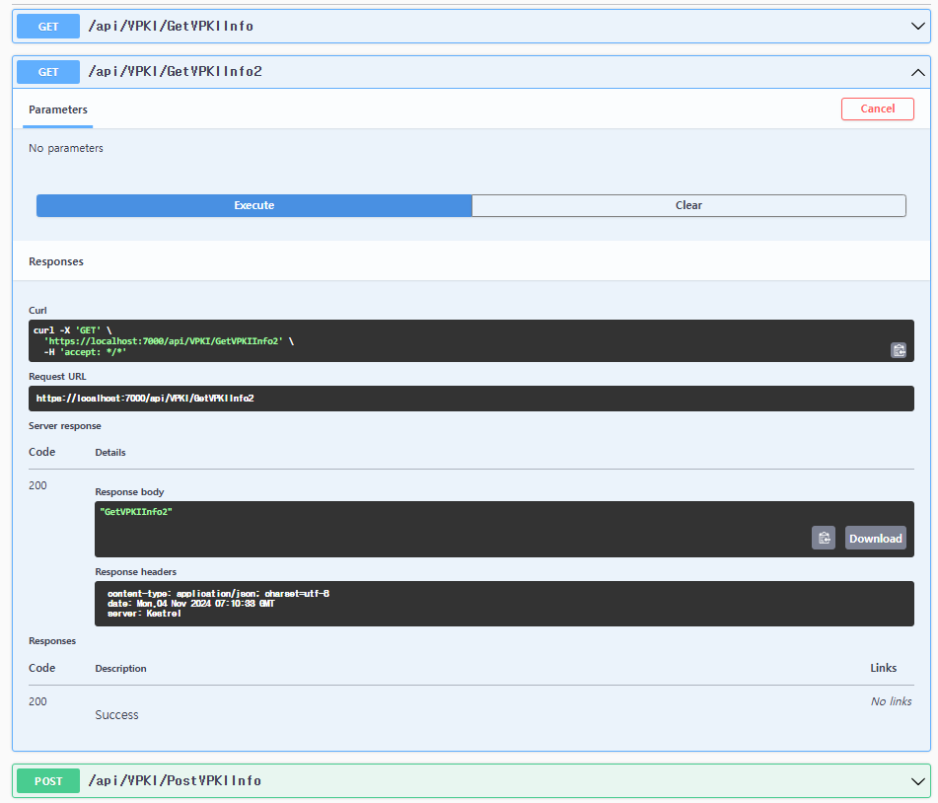
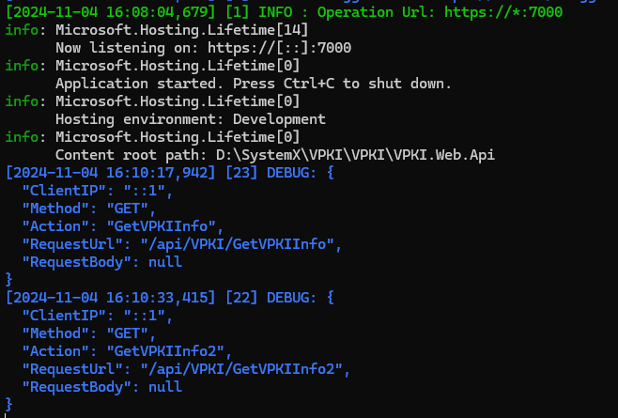
VPKI API Server Example
WebAPI Server Example
Swagger Example

Slide 8
VPKI Client
- Blazor Web App으로 개발
- .net8 SDK로 개발
- 웹서버로 운영 (IIS or Docker)
- 웹 브라우저(ex. Chrome, Edge)로 접속
- DB에 저장된 결과, 로그 등 확인 기능 (VPKI에 관련된 데이터)
- 조회된 데이터 Export 기능 (xlsx, csv 등)

Slide 9
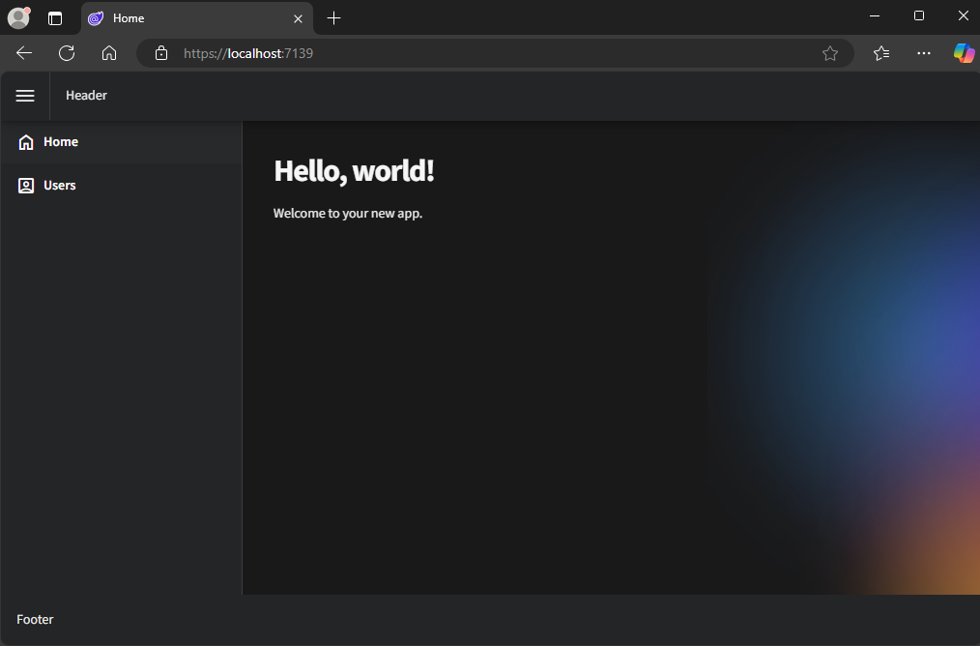
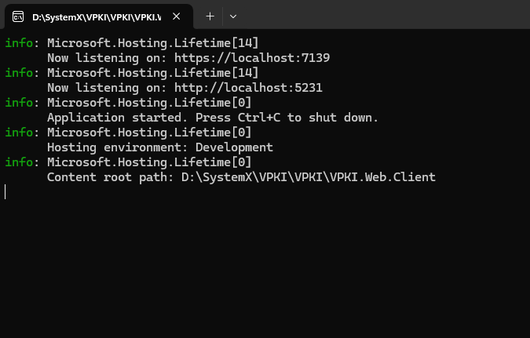
VPKI Client Example
Client Sever Example
Client App Example

Slide 10
VPKI DB
- SqlServer로 개발
- VPKI 정보, 로그 등 저장, 관리
- VPKI.API만 접근가능, 검사 장비&VPKI.Client에서 접근 불가

Slide 11
VPKI 서버 개발 계획서
감사합니다

